Slide 1
時間整合系統
-108許雁婷
-108孫上智

Slide 2
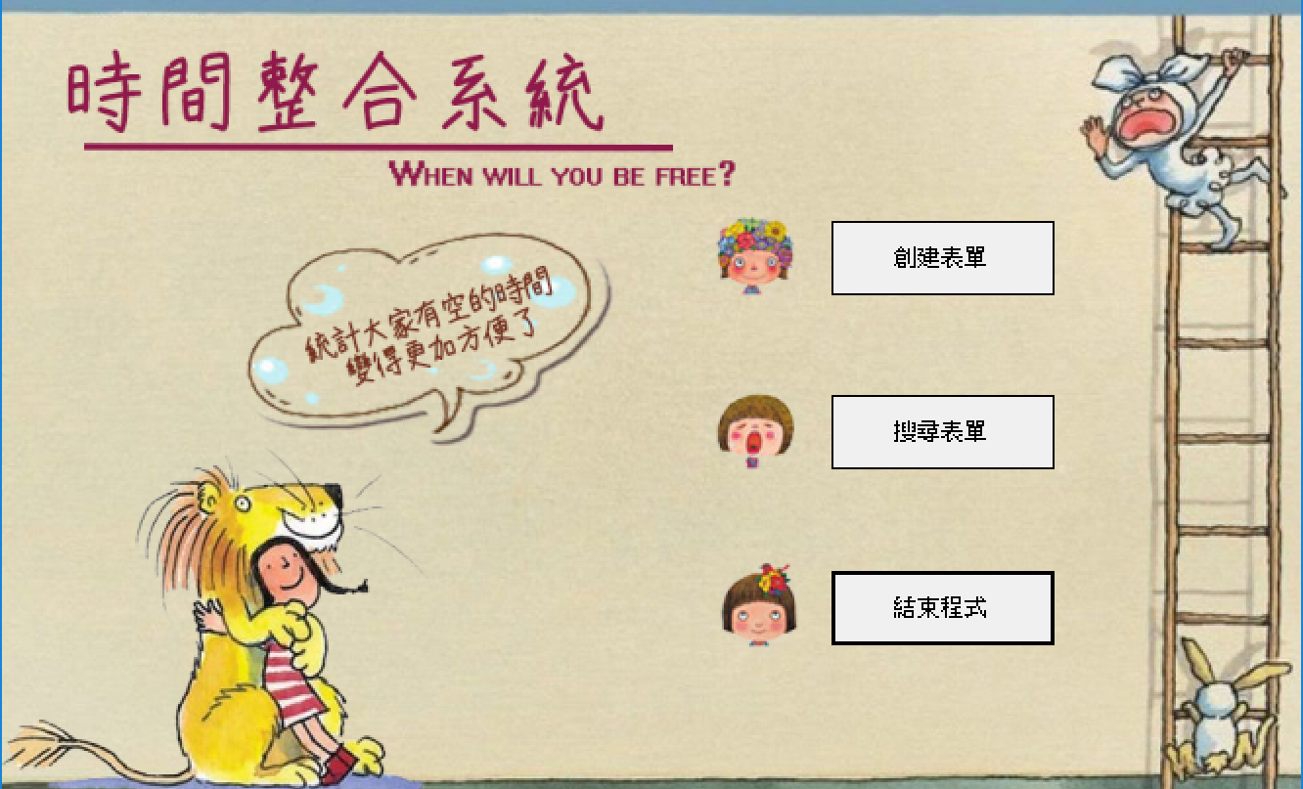
最開始頁面

Slide 3
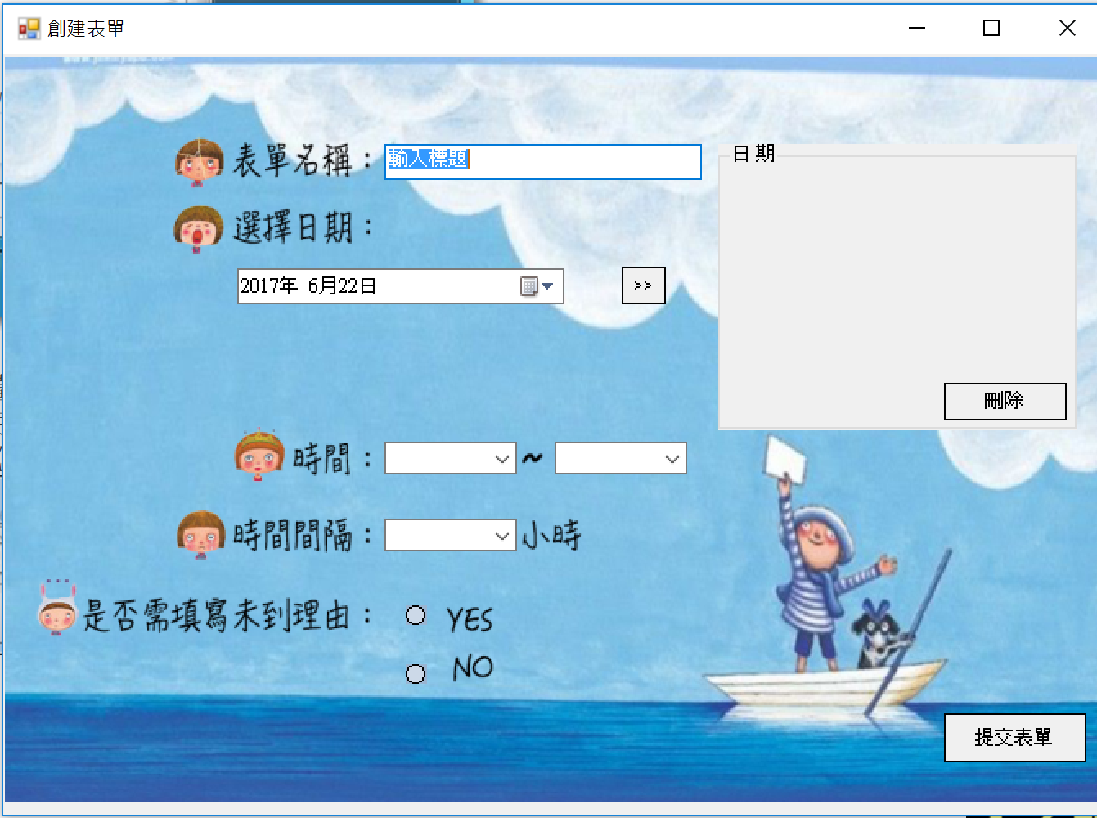
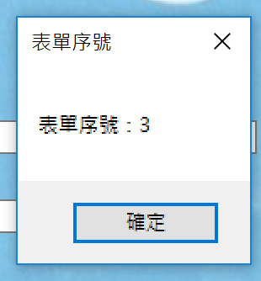
創建表單
按照使用者喜好做設定
顯示表單序號

Slide 4
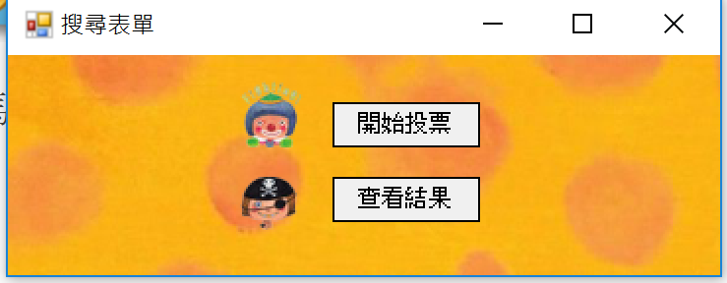
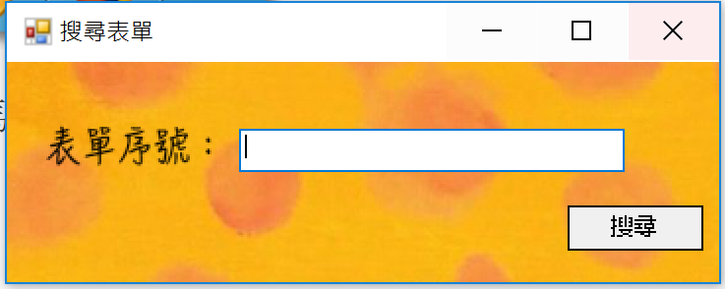
表單使用
輸入表單序列找尋自己要的表單

Slide 5
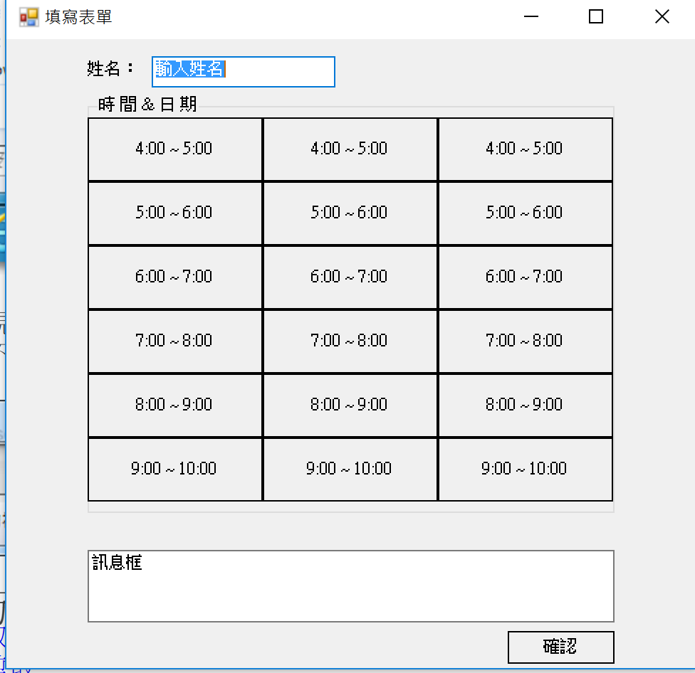
表單填寫

Slide 6
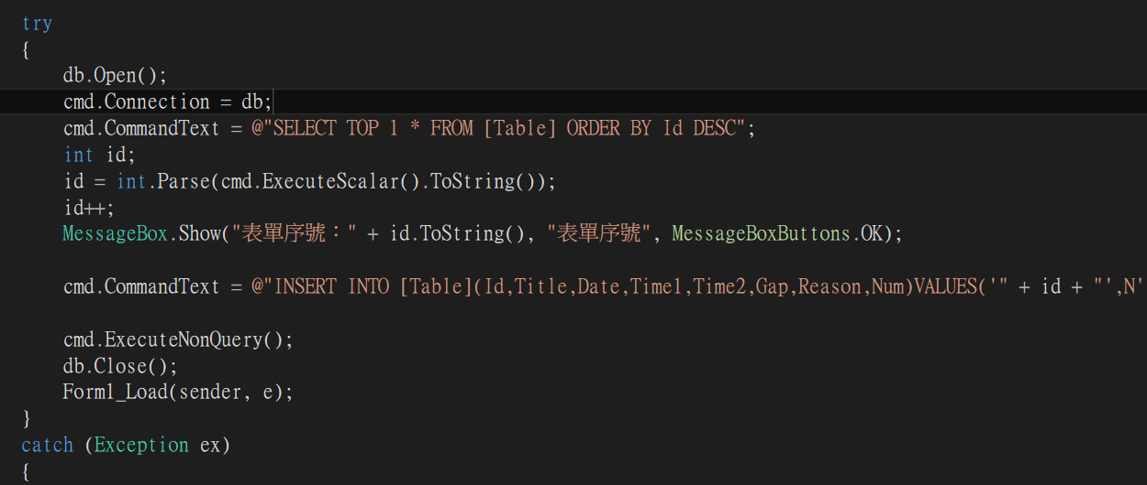
資料庫
資料庫SQL使用到 SELECT INSERT WHERE

Slide 7
分工
yantinger: 版面設計以及美化、Form與Form之間的關係、基本架構及功能
ssj: 資料庫的寫入以及讀出、填寫表格Form 的button排版

Slide 8
困難處
Dynamic Button
與資料庫有關的地方

Slide 9
「 Demo 」

